Slide 1
Projeto de Visualização de Dados para análise epidemiológica
Mikael M. Coletto e Maria Yury Travassos Ichihara

Slide 2
O que vamos trabalhar hoje
O que é um Projeto de Visualização de Dados epidemiológico
Etapas do Projeto
Etapas de uma Visualização
Documentação

Slide 3
O que é um Projeto de Visualização de Dados Epidemiológico
Assim como qualquer outro projeto, tem começo, meio e fim
Identifica um problema
Trabalha na solução
Entrega um produto

Slide 4
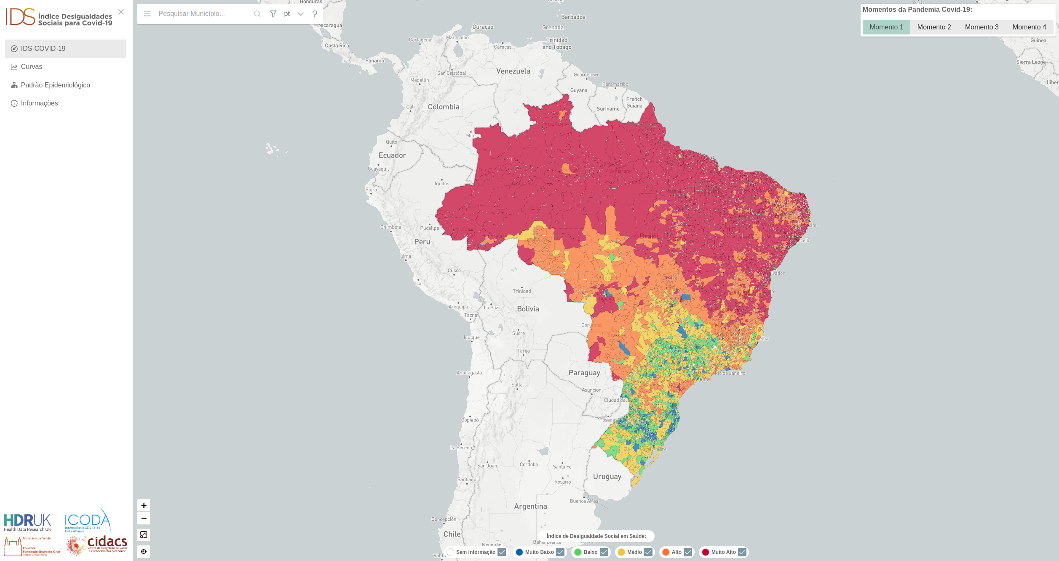
Exemplos: IDS

Slide 5
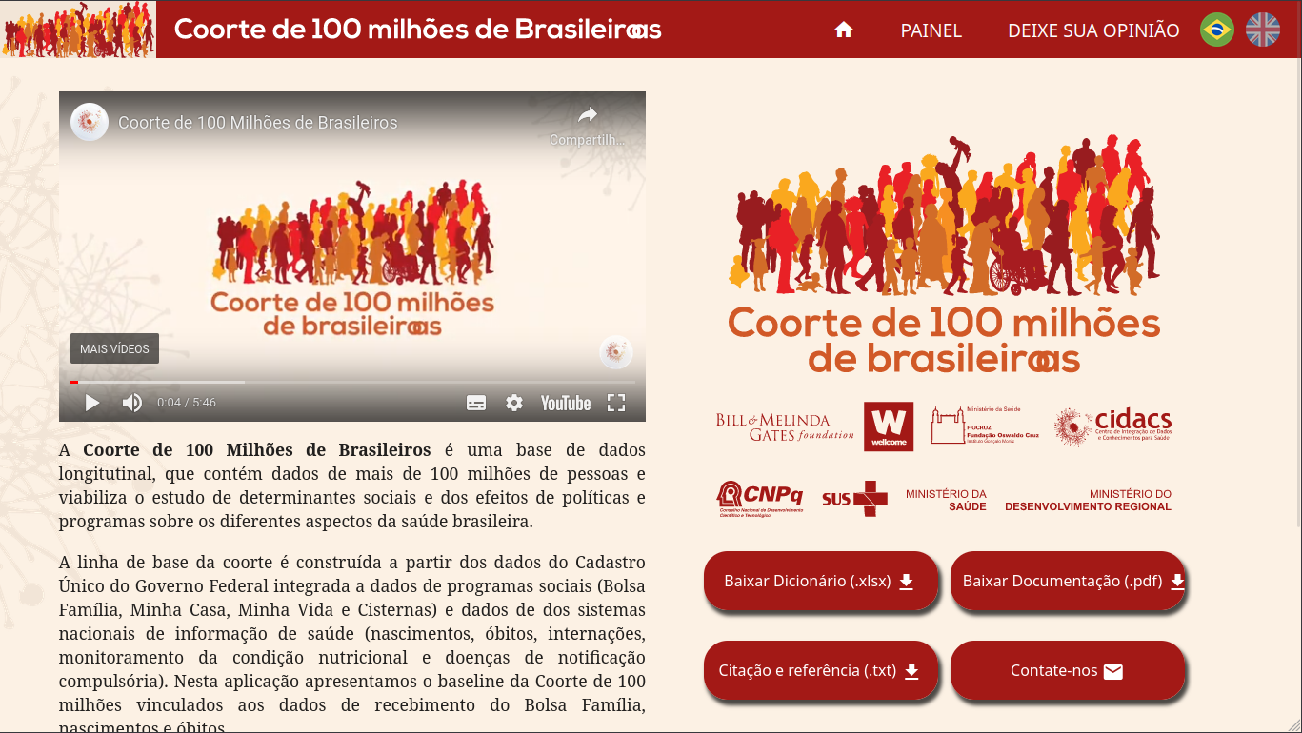
Exemplos: AppCoorte100M

Slide 6
Introdução do Projeto
Etapa de identificação do problema e revisão bibliográfica
Identificar a relevância do problema
Descrever a situação do problema e delimitar o escopo
Primeiras análises dos dados
Notes:
Na primeira etapa do projeto, partimos para as bases que definirão nosso projeto, primeiro definimos um problema a ser tratado, e investigamos se existem outros produtos, outros projetos, ou outra bibliografia que já tenha tratado do mesmo produto.
Outra questão bastante importante é avaliar a relevância do projeto, é um produto que faz sentido? É um produto que terá utilizada para algum público? Essas questões devem ser muito bem pensadas, para que não percamos tempo e recurso com produtos que, mesmo sendo bem desenvolvidos e atrativos, não tenham um uso que auxilie ou preencha alguma lacuna do mercado.
Descrever a situação também ajuda a entender quais são os pontos que podem e serão atacados, quais são os pontos que não são de tanto interesse e podem ser deixados de lado, fechando o escopo e organizando melhor a solução que será criada.
Além disso, é importante que busquemos pelo menos o mínimo de informações sobre a base de dados que estamos utilizando, seja olhar rapidamente o dicionário, ou uma análise rápida das variáveis de interesse para verificar se é viável a solução do problema definido.

Slide 7
Objetivo do Projeto
Definição do objetivo
Notes:
Pode parecer simples, até por ter colocado apenas um ponto, mas definir o objetivo é o ponto central no produto. Delimitamos o escopo (até onde o projeto vai, o que vai cobrir e o que não vai cobrir) para que não nos percamos no desenvolvimento. Um objetivo bem definido também ajuda na apresentação do produto, ajuda na escolha das ferramentas utilizadas, e permeia todas as etapas de desenvolvimento e entrega do produto.

Slide 8
Metodologia
Análise de dados e variáveis
Manipulação e preparação da base de dados
Estudo e seleção das ferramentas e dados a serem utilizados
Notes:
Investigar os dados utilizados, buscar possíveis inconsistências, trabalhar em dados faltantes, limpar dados não utilizados, etc.
Analisar também disponibilidade de variáveis de interesse, passando pelo seu dicionário, olhando amostras de dados, fazendo visualizações iniciais e prototipando o produto.
No estudo da ferramenta, é preciso conhecer as limitações e vantagens de cada ferramenta, e de cada tipo de visualização, é importante começar a fazer protótipos, trazer para a discussão, experimentar com os dados.

Slide 9
Desenvolvimento
Análise profunda dos dados
Prototipação de soluções
Discussão de resultados
Ajustes e aprimoramento das soluções
Notes:
Na etapa de desenvolvimento, é onde trabalharemos mais a fundo na elaboração do produto, tendo o objetivo e as ferramentas bem definidos, é aplicar os conhecimentos dentro do objetivo, visando a solução do problema. É bastante importante nesta etapa a discussão dos resultados com todos os membros do grupo, para que uma solução apresente o mínimo de viés possível. Além de que, diferentes visões contribuem para um produto final mais completo e robusto.
Se possível, mostrar o produto para pessoas sem conhecimento do projeto para testes e anotar as principais dificuldades, problemas e erros encontrados e corrigir antes da entrega final.
Além disso, é nesta etapa que vamos polir o produto, pensando na experiência do usuário (utilizando o feedback recebido dos usuários de “teste”), aprimoramos também o design para que fique mais atrativo.

Slide 10
Apresentação e Conclusão
Entrega e apresentação do produto final
Finalização da documentação do projeto
Notes:
A entrega e apresentação vai depender do tipo de produto desenvolvido, pode ser uma apresentação de lançamento, pode ser um relatório final, de preferência que elenque os pontos fortes do produto lançado, trazendo como ponto central o objetivo, mas também explorando os desafios enfrentados e as limitações do produto.
Por fim, avaliar os resultados, suas falhas e possíveis pontos a serem melhorados, e relatar de forma que possa servir de consulta para outros produtos/projetos futuros.
A documentação também auxilia na manutenção de produtos que são desenvolvidos e precisam continuar a ser monitorados e melhorados com o tempo, se fazendo uma etapa essencial do desenvolvimento e entrega do projeto.

Slide 11
Como elaborar uma visualização
Entender o contexto
Escolher a visualização mais efetiva
Eliminar distrações
Focar a atenção na mensagem
Trabalhar no design
Contar uma história

Slide 12
Entendendo o contexto
Quem
O que
Como
Notes:
Quem é o nosso público alvo? o que eles já sabem do nosso problema? Como eles vão usar a informação que daremos? Qual nosso relacionamento com eles?
O que vai ser transmitido, pensar em qual mensagem vamos passar, qual ideia queremos transmitir, um chamado para ação, uma informação nova para um gestor, um entendimento melhor de um problema. Isso define a forma como vamos usar textos e imagens para a apresentação.
E por fim, como usar os dados que temos para transmitir a mensagem que queremos, lembrar da diferença entre exploração e explanação.
Devemos pensar também na forma de apresentação, técnicas como história de 3 minutos ou Big Idea são formas de estruturar.

Slide 13
Entendendo o contexto
Exploração
Análise inicial
Compreensão própria do analista
Transforma o dado em ideias e conhecimento
Uso próprio do analista dos dados
Explicação
Entrega de resultado
Compreensão dos gestores/público-alvo
Leva o conhecimento aprendido de forma fácil e direta
Uso geral, focado nos gestores/público-alvo
Notes:
Aqui vamos ver um conceito básico entre a diferença de duas coisas que parecem próximas e podem ser confundidas, a exploração e a explicação.
Além disso elas tem tudo a ver com entender o contexto que estamos.
Quando queremos entender um dado, podemos experimentar, testar diferentes tipos de análises e visualizações, usar uma variedade de métricas, etc.
Primeiras ideias e intuições sobre os dados, buscando entender aquela base de dados para responder uma pergunta.
E então partimos para a apresentação dos resultados, de forma palatável, fácil entendimento, direta, de forma que cumpra um objetivo, sempre pensando no público alvo que teremos

Slide 14
Escolher a visualização mais efetiva
Tipos mais comuns:
Texto simples, Tabelas, Mapas de calor
Gráficos: de pontos, de linhas, de barras e de área
Gráficos a serem evitados:
Gráficos de pizza e donnuts
3D
Segundo eixo
Notes:
Texto é uma ótima forma de apresentar apenas um ou dois números e compará-los. Ou quando queremos dar destaque à uma informação.
Tabelas podem ser usadas com cautela por chamarem muita atenção do público, e se usá-las, usar de forma mais limpa. Mapas de calor podem ser usados em conjunto com as tabelas, ou em algum tipo de gráfico, para dar destaque à alguns dados, a utilização de cor ajuda a agrupar ou separar os dados, mas é preciso tomar cuidado com as tonalidades.
Gráficos a serem evitados:
De pizza e donnuts -> Nós temos dificuldade para calcular proporções e ângulos, o que dificulta bastante a comparação entre as categorias. Além do mais, quando temos muitas categorias com pouca proporção, é difícil olhar todas elas no gráfico.
3D -> Similar aos gráficos de pizza, também temos dificuldade em calcular profundidade, podemos inclusive ter uma falsa impressão de tamanho por causa do efeito de profundidade.
Segundo eixo -> Dificuldade em ter uma linha base, dificulta a leitura do gráfico como um todo

Slide 15
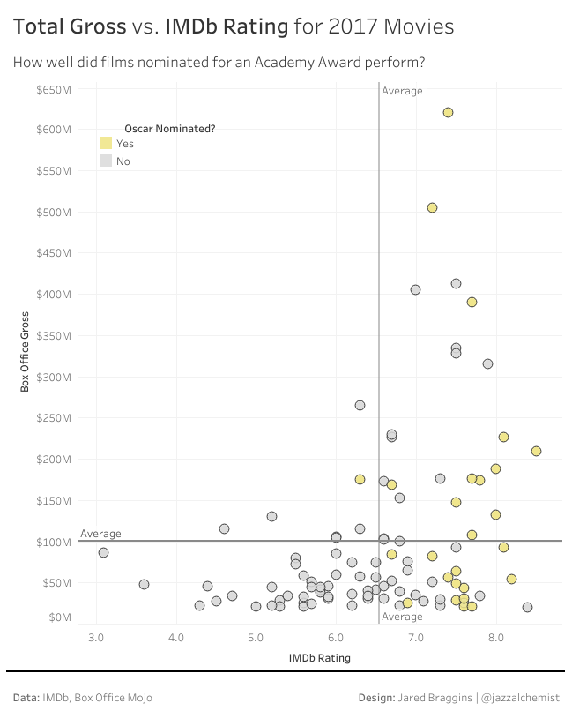
Gráfico de pontos

Slide 16
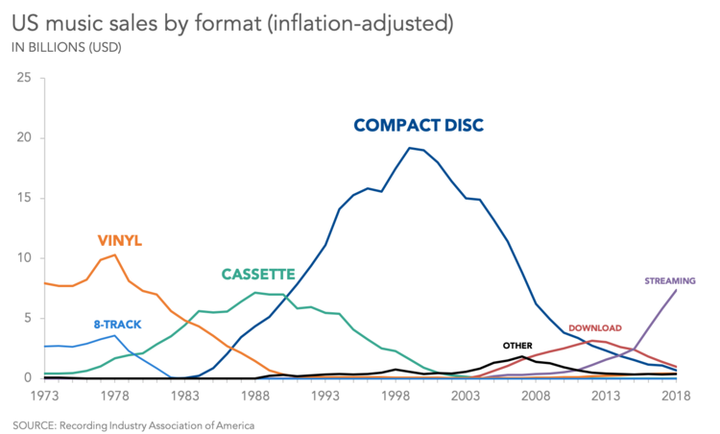
Gráfico de linhas

Slide 17
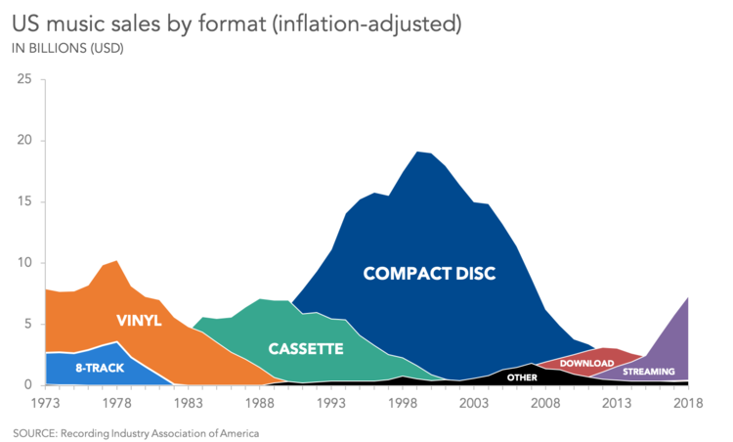
Gráfico de área

Slide 18
Elimininando distrações
Carga cognitiva
Distrações
Princípios de percepção visual
Falta de organização
Notes:
Carga cognitiva -> Informação que cada elemento da nossa apresentação gera.
Distrações -> Elementos que não contribuem para a compreensão da mensagem
Princípios de percepção: - Proximidade - Similaridade - Borda/fundo - Fechamento - Continuidade - Conexão
Falta de organização -> Alinhamento e espaços em brancos

Slide 19
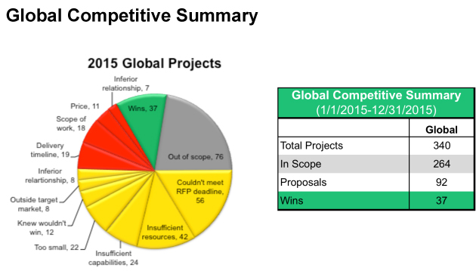
Eliminando distrações e refazendo um gráfico

Slide 20
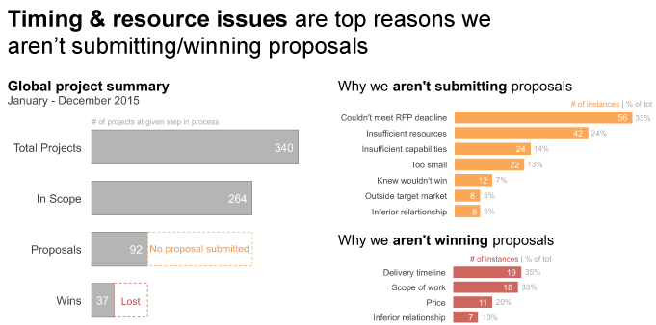
Eliminando distrações e refazendo um gráfico

Slide 21
Atenção e foco
Uso de atributos pré-atencionais
Uso de elementos em texto
Notes:
Atributos pré-atencionais (imagem) Elementos em texto -> negrito, cor, itálico, tamanho, espaço, encapsulamento e sublinhado.

Slide 22
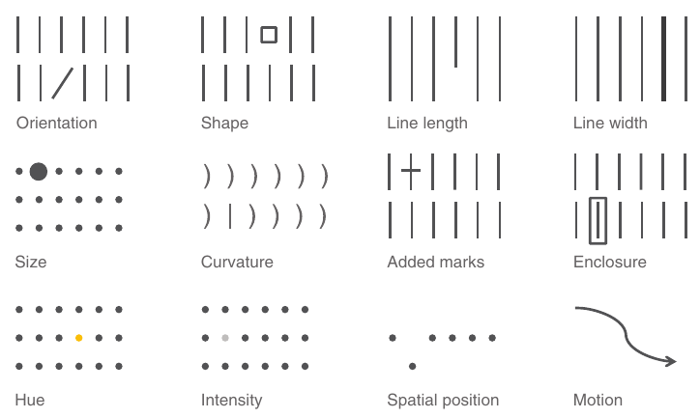
Atributos pré-atencionais

Slide 23
Pense como um designer
Forma e propósito
Acessibilidade
Estética
Notes:
Forma e propósito -> Eliminar distração, evidênciar o que é importante. Também é interessante criar uma hierarquia da informação.
Acessibilidade -> Facilitar compreensão, usar textos, pensar em diferentes tipos de público
Estética -> Uso de cores com sabedoria, alinhamentos, aproveitar espaço em branco.

Slide 24
Conte uma história
Diferentes formas de apresentação
Usar estruturas para narrativa
Pensar no tipo de apresentação a ser feita
Notes:
Início, meio e fim
Utilizar repetição
Táticas para contar história (lógica horizontal, vertical, storyboard reverso)

Slide 25
Fontes/Bibliografia
https://www.storytellingwithdata.com/chart-guide
Knaflic, C.N. Storytelling com dados:um guia sobre visualização de dados para profissionais de negócios. 2ª edição. Rio de Janeiro: Alta Books, 2019.

Slide 26
Obrigado!

